Slide 1

Ядерна енергетика і екологія

Slide 2

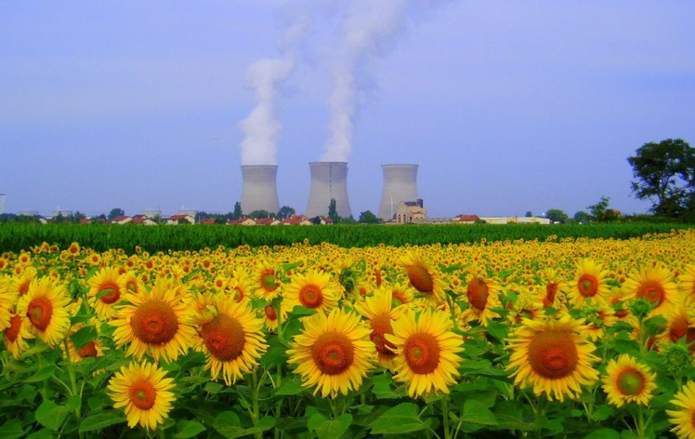
Ядерна енергетика—область науки і техніки, що розробляє методи і засоби перетворення ядерної енергії в електричну і теплову.

Slide 3

Атомна енергетика - стала технологія
- доступність і ефективність палива;
- землекористування;
- екологічні наслідки розміщення відходів;
- можливості повторного енергетичного циклу;
- доступність і конкурентоспроможність, включаючи сюди зовнішні та соціальні витрати;
- кліматичні зміни

Slide 4
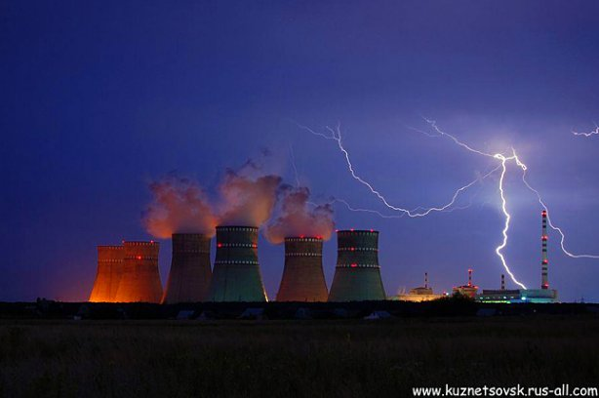
Кліматичні зміни

Slide 5
Доступність і ефективність палива
Вид палива | Дерево | Вугілля | Нафта | Уран
Енергія, отримувана від одного кілограма палива. | 1 кВтґг | 3 кВтґг | 4 кВтґг | 50 000 кВтґг

Slide 6
Доступність і ефективність палива
Тип електростанції | АЕС | Сонячна | Вітрова (з використанням біомаси)
Площа відчужуваних земель для 1000-мегаватної станції | 1-4 км2 20-50 км2 | 50-150 км2 | 4000-6000 км2

Slide 7
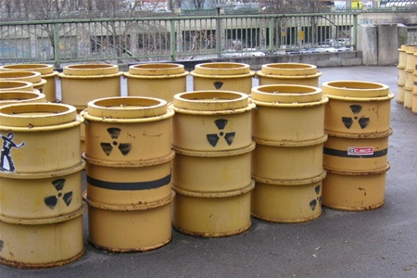
Екологічні наслідки розміщення відходів

Slide 8
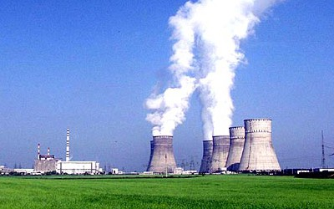
А що ж Україна?

Slide 9
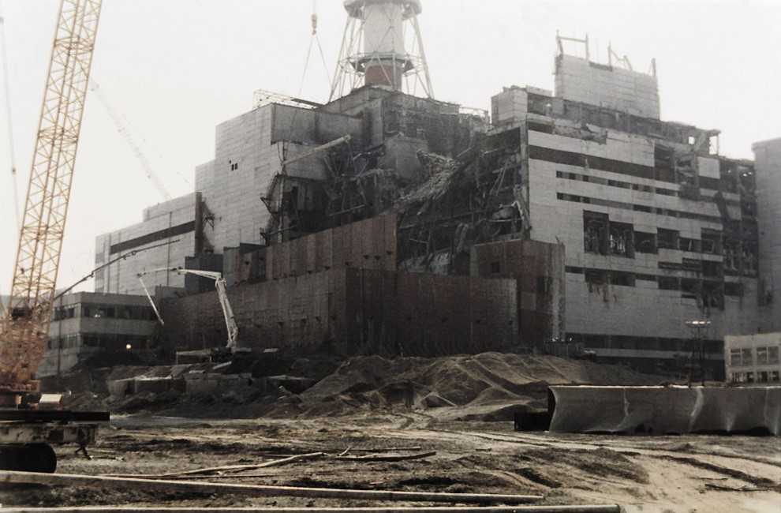
Негативні сторони ядерної енергетики

Slide 10
Чинники «За» атомні станции:
1. Атомна енергетика є нині найкращим виглядом отримання енергії. Економічність, велика потужність, екологічність за умови правильного использовании.
2. Атомні станції проти традиційними теплових електростанцій мають перевагу у витратах на паливо, що особливо яскраво проявляється у тих реґіонах, де є складнощі у забезпеченні паливно-енергетичними ресурсами, і навіть стійкою тенденцією 13-відсоткового зростання витрат за видобуток органічного топлива.
3. Атомним станціям не властиві також забруднення природного довкілля золою, димовими газами з CO2, NOх, SOх, сбросными водами, що містять нафтопродукти.

Slide 11
Чинники «Проти» атомних станций:
1. Жахливі наслідки аварій на АЭС.
2. Локальне механічне вплив на рельєф - при строительстве.
3. Ушкодження особин в технологічних системах - при эксплуатации.
4. Стік поверхневих та грунтових вод, містять хімічні і радіоактивні компоненты.
5. Зміна характеру землекористування і обмінних процесів в безпосередній близькості до АЭС.
6. Зміна микроклиматических характеристик що прилягають районов.

Slide 12
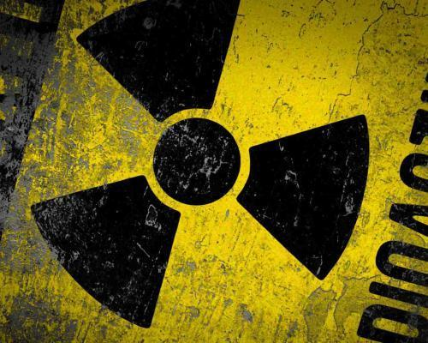
Висновки

